Slide 1

Data Analyst FullStack
Groupe 1 - Etude des offres d’emploi dans la Data
Notes:
Anthony

Slide 2

Data Analyst FullStack 13
Group members
Pauline MAURIN
Thomas DIMEK
Jérémy JORGE
Anthony GIACOBI
Notes:
Anthony

Slide 3



Améliorer la qualité des offres d’emploi Data chez France Travail
Notes:
Anthony

Slide 4
Agenda de la Présentation
1
2
Offres 2024 : au-delà de France Travail
Position du Marché Français
3
4
Échantillon France Travail
Prédiction Salariale par ML
Notes:
Anthony

Slide 5


Architecture de l’analyse descriptive
Offres d’emploi
Dataset : Les offres d’emploi dans la Data
Source : API France Travail
Dashboard
Offres d’emploi dans la Data au niveau mondial
Source : https://github.com/lukebarousse
Notes:
Thomas

Slide 6
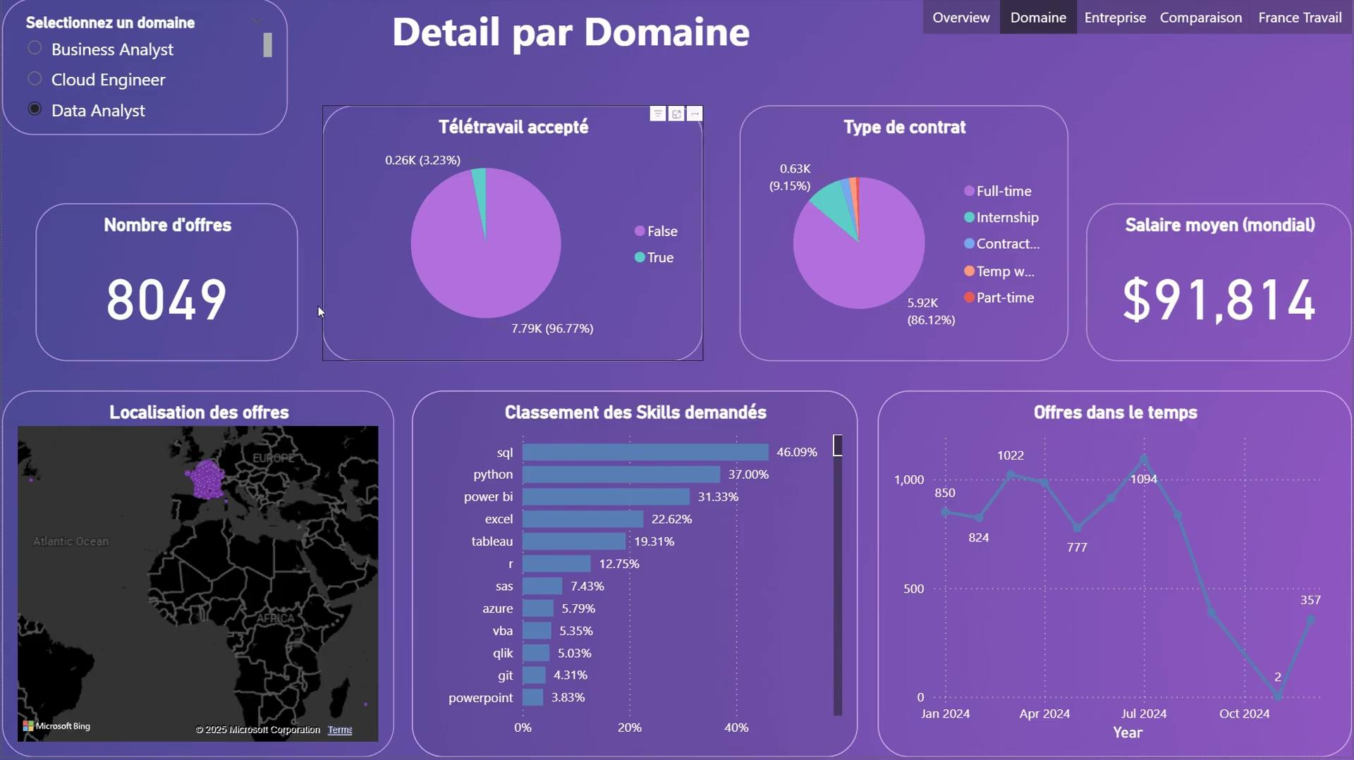
Notes:
Thomas

Slide 7
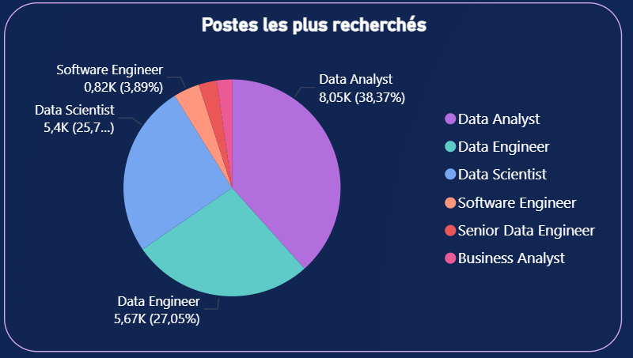
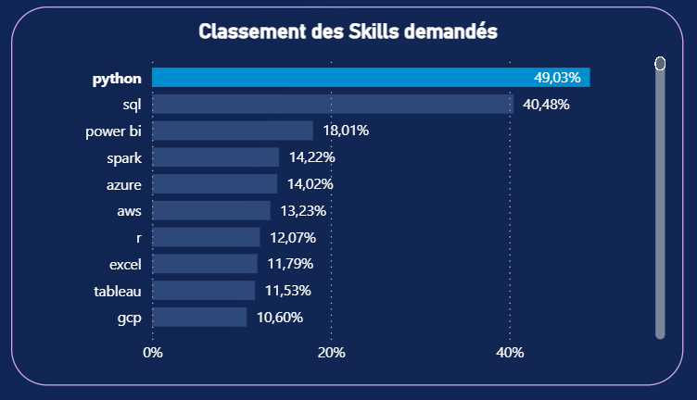

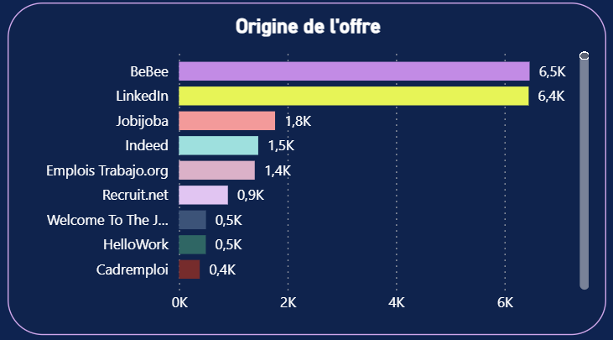
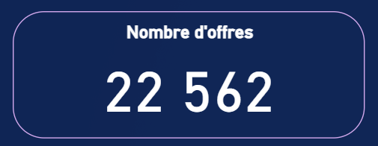
Offres d’emploi 2024 : au-delà de France Travail
Notes:
Thomas

Slide 8
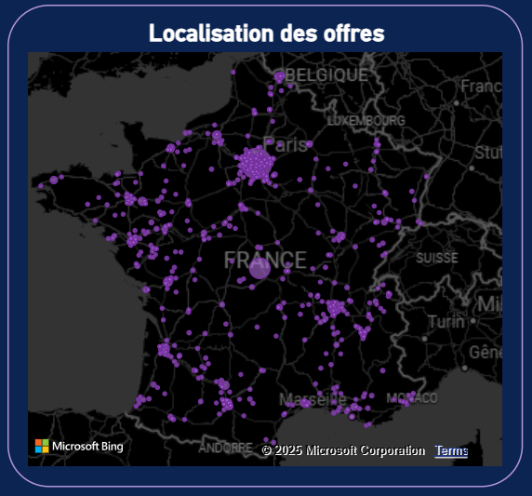
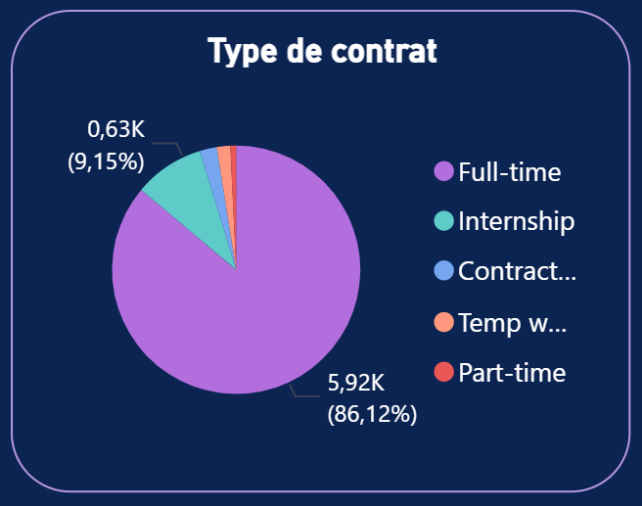
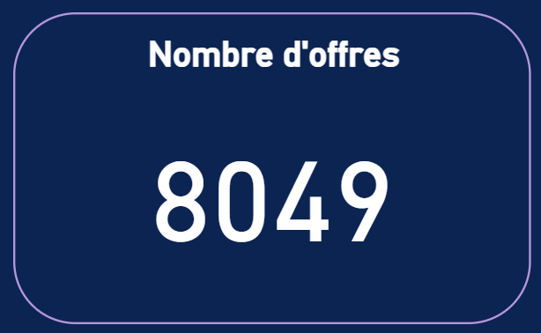
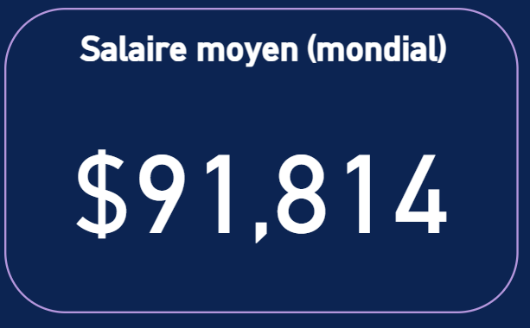
Que proposent les recruteurs aux Data Analysts ?
🏆Data Analyst
Notes:
Thomas

Slide 9
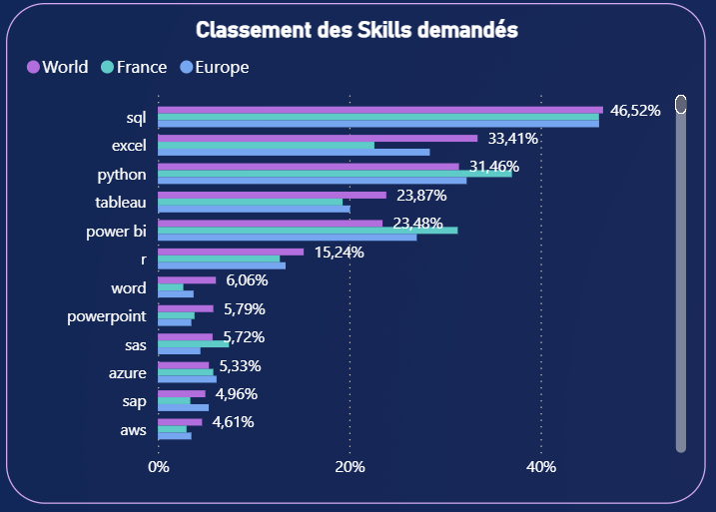
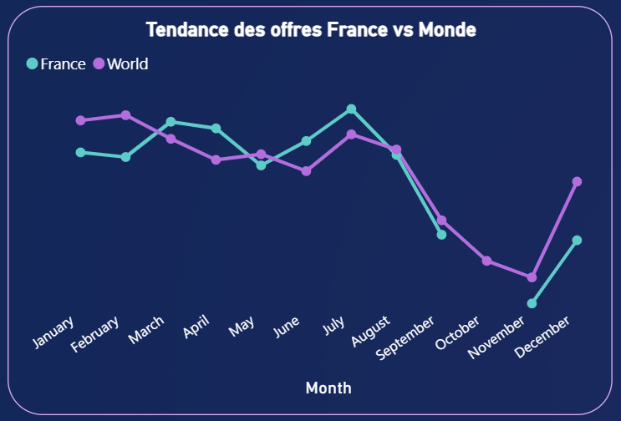
Position du Marché Français : la France à la hauteur du monde ?
Notes:
Anthony

Slide 10
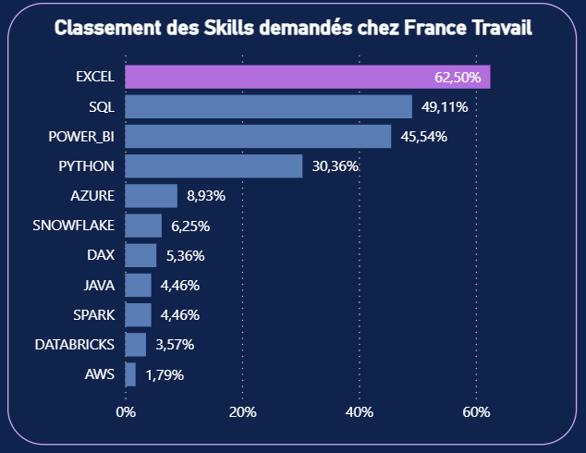
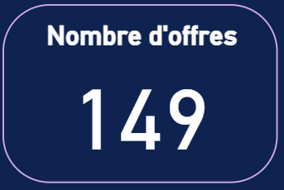
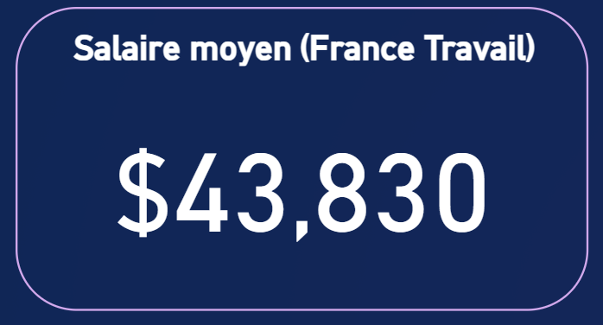
Zoom sur France Travail : 149 offres via API
Notes:
Pauline

Slide 11

Ce que révèle l’échantillon France Travail
COMPETENCES : des incohérences notables
France Travail : Excel en tête (62%), SQL en retrait
SALAIRES : des chiffres déconnectés
52,30 % moins élevé que le salaire mondial
OFFRES : une présence limitée sur le marché de l’emploi
Seulement 1 offre sur 5 passe par France Travail
Offres mal calibrées, mal positionnées, peu compétitives
Notes:
Pauline

Slide 12
Prédiction salariale : vers des offres plus cohérentes
Objectif :
Mettre en place un modèle de Machine Learning capable de prédire le salaire à partir de caractéristiques issues des offres d’emploi dans les métiers de la Data.
Une question clé pour les directions RH
Notes:
Pauline

Slide 13


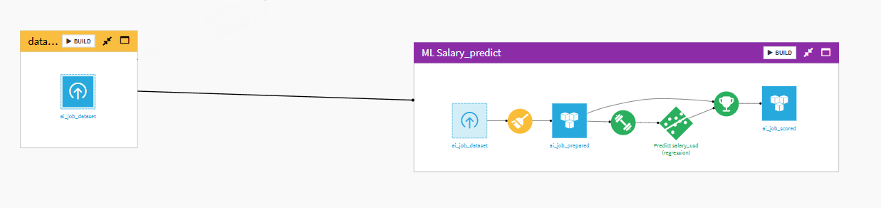
Préparation du modèle prédictif
Salaires dans le secteur de l'IA en 2025
Source : Kaggle Global AI Job Market & Salary Trends 2025
Collecte & nettoyage
Préparation
Modèle prédictif
Intégration modèle
Dashboard
Notes:
Jérémy

Slide 14
Modélisation du Machine Learning
Méthodologie du modèle de machine learning pour prédire le salaire d'un candidat.
Machine Learning supervisé Régression
Salaire en USD
Modèles testés :
Type de modèle
Cible prédite
Random Forest
XGBoost
Ridge Regression
Notes:
Jérémy

Slide 15
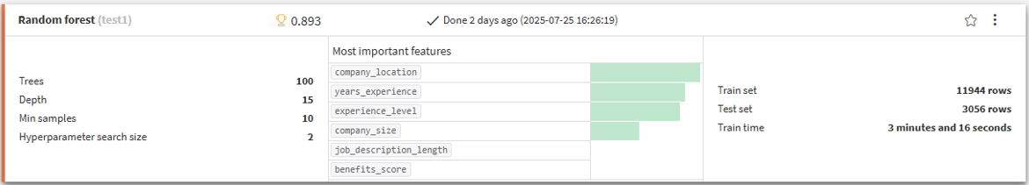
Résultats du Machine Learning
🏆Random Forest (R2 score : 0.893)
(MAPE 12.4%)
XGBoost (R2 score : 0.891)
Ridge Regression (R2 score : 0.851)
Le modèle Random Forest nous prédit en moyenne un salaire avec 12,4% d’écart
Notes:
Jérémy

Slide 16
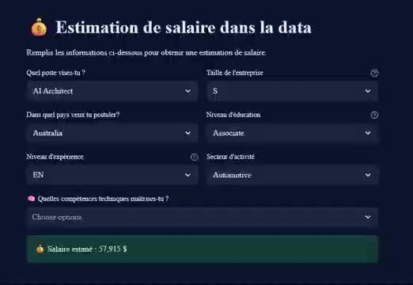
Intégration des résultats via Streamlit
Notes:
Jérémy/Pauline

Slide 17
Conclusions & Recommandations
Le secteur de la data explose mais France Travail reste en retrait
Améliorer l’API & l’architecture data
Proposer une revalorisation des salaires
Aligner les compétences
Booster la visibilité des offres
Utiliser des outils prédictifs (salaires, compétences)
Notes:
Pauline

Slide 18
Questions ?

